Slide 1

Муниципальное автономное
дошкольное образовательное учреждение
детский сад общеразвивающего вида № 133 г. Томска
«Семья и Родина - едины»
Беседа по патриотическому воспитанию
для родителей и детей в подготовительной к школе группе
Составитель: старший воспитатель: Садыкова Наргиза Абдумаликовна

Slide 2
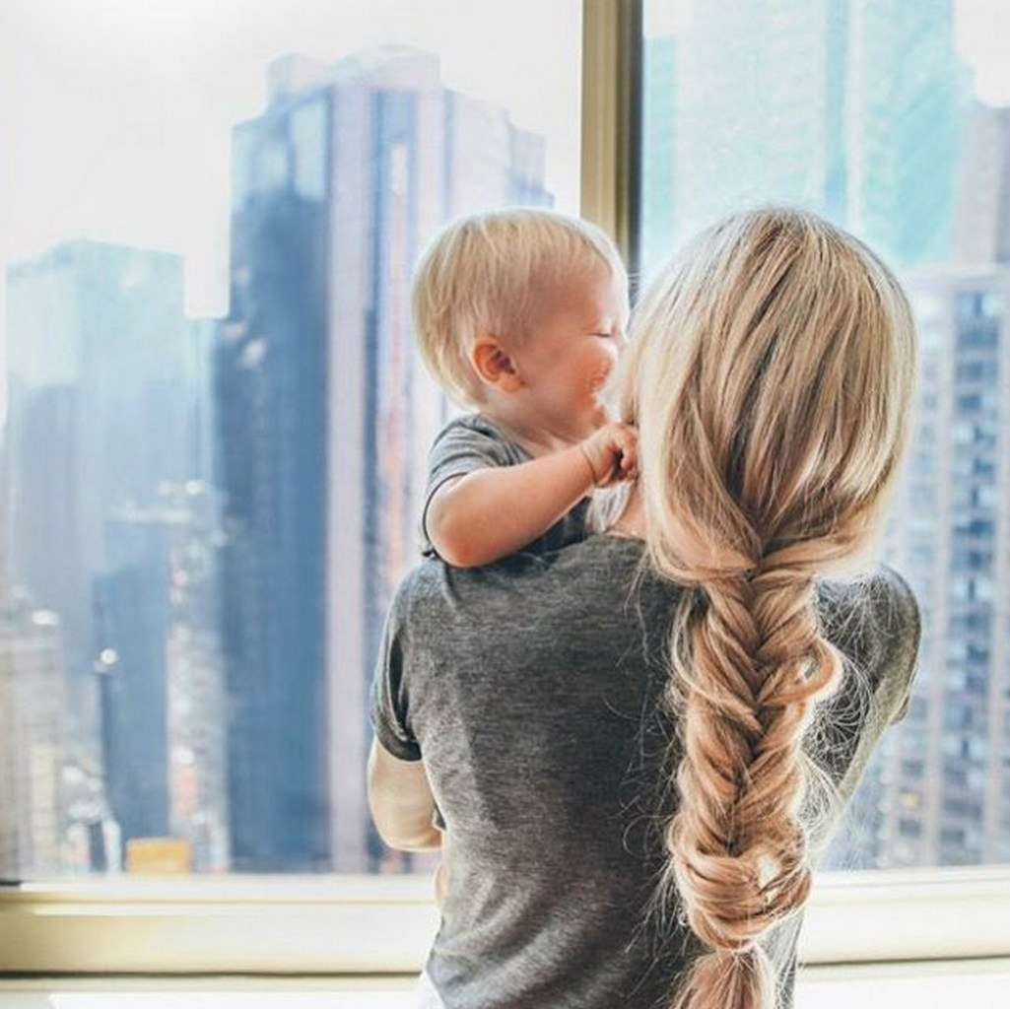
Семья и Родина
Нет в жизни ценностей на свете важней,
чем дом, семья и наши дети.
И Родина. Eе не выбирают.
Какая есть. А любят и не забывают.
И Отчий дом, где помнил мамы ласки,
с восторгом слушал бабушкины сказки.
Откуда ты пошёл учиться в первый класс,
где всё, что делал ты - всё было в первый раз.
Семья. Какое слово мудрое на свете,
и сколько в нем и доброты, и света.
Как хорошо в кругу семьи своей,
среди родных, знакомых и друзей.
Семья – как маленькое государство,
в котором навсегда забыто слово барство.
И все равны, всё общее: и отдых, и работа,
и друг о друге неустанная забота.
В. Фортунатов

Slide 3

«Любовь к родному краю, родной культуре, родной речи начинается с малого - любви к своей семье, к своему жилищу, к своему детскому саду. Постепенно расширяясь, эта любовь переходит в любовь к родной стране, к ее истории, прошлому и настоящему, ко всему человечеству».
Д.Лихачев

Slide 4
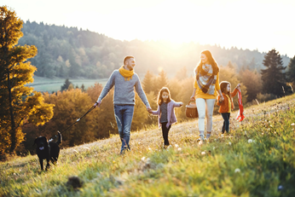

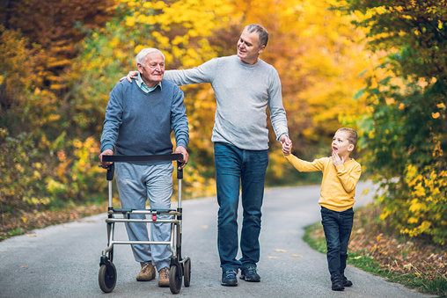
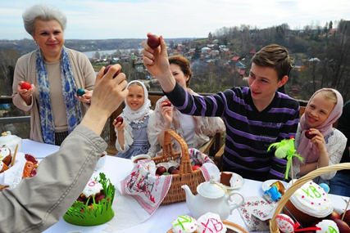
В семье родители передают ребенку свое восприятие жизни: свою любовь к природе, к народным традициям, к людям, которые делают жизнь лучше и интереснее. На долгие годы дети запоминают свои прогулки с родителями в ближайший лес, в поле, на озеро, полные ярких впечатлений и переживаний. Эти прогулки и зажигают в душе ребенка первую искру безграничной любви к родной природе.

Slide 5
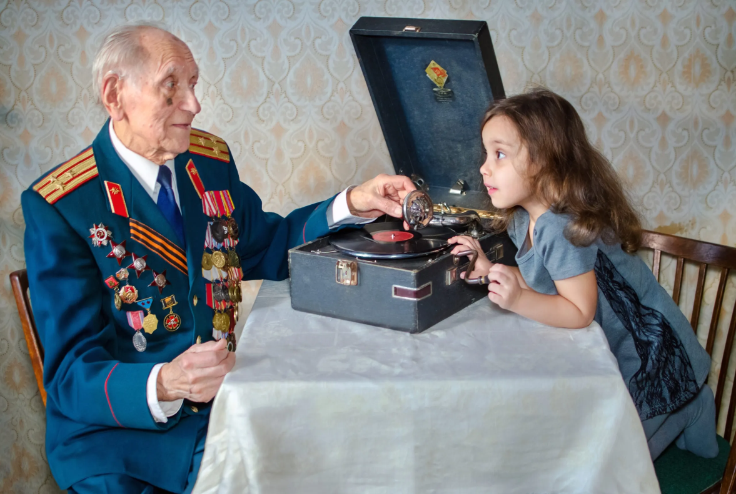
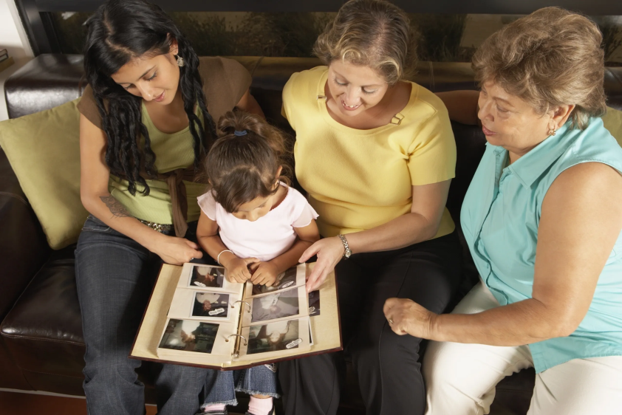
Большое влияние на детей оказывают проявления чувств родителей в повседневной жизни: когда отец, придя с работы, рассказывает о своих делах, а мама, листая семейный альбом, вспоминает истории из жизни семьи, о своих предках и рассказывает о бабушках и дедушках, которые жили, трудились и многие из которых воевали за родную землю.

Slide 6
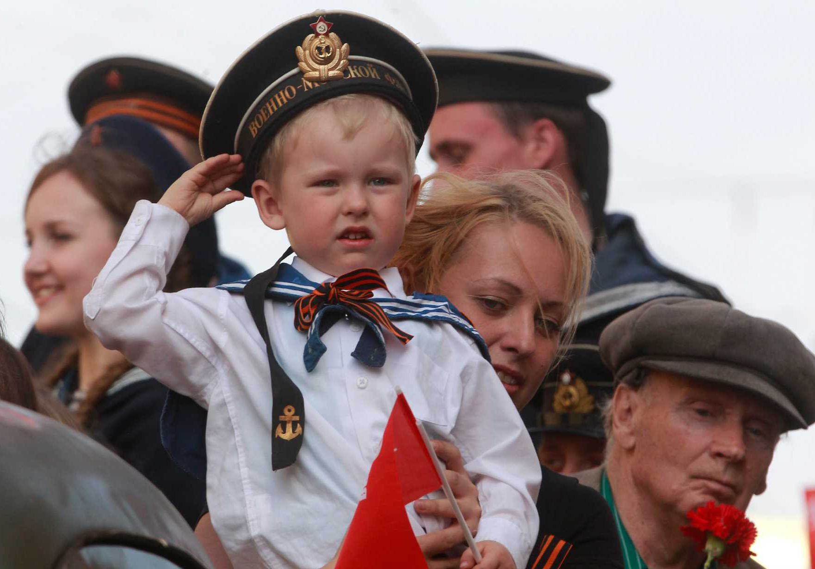

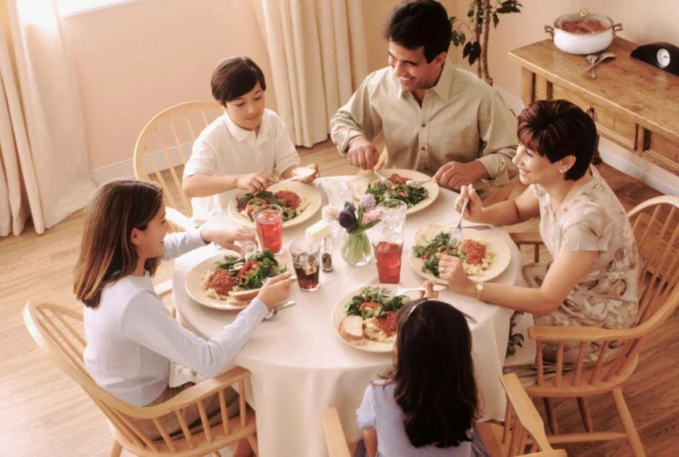
Семейные праздничные вечера, шествие с родителями, бабушками или дедушками по нарядной площади на праздничный салют, митинг, парад – все это вызывает у детей те особые, светлые чувства, которые запечатлеваются на всю жизнь.

Slide 7
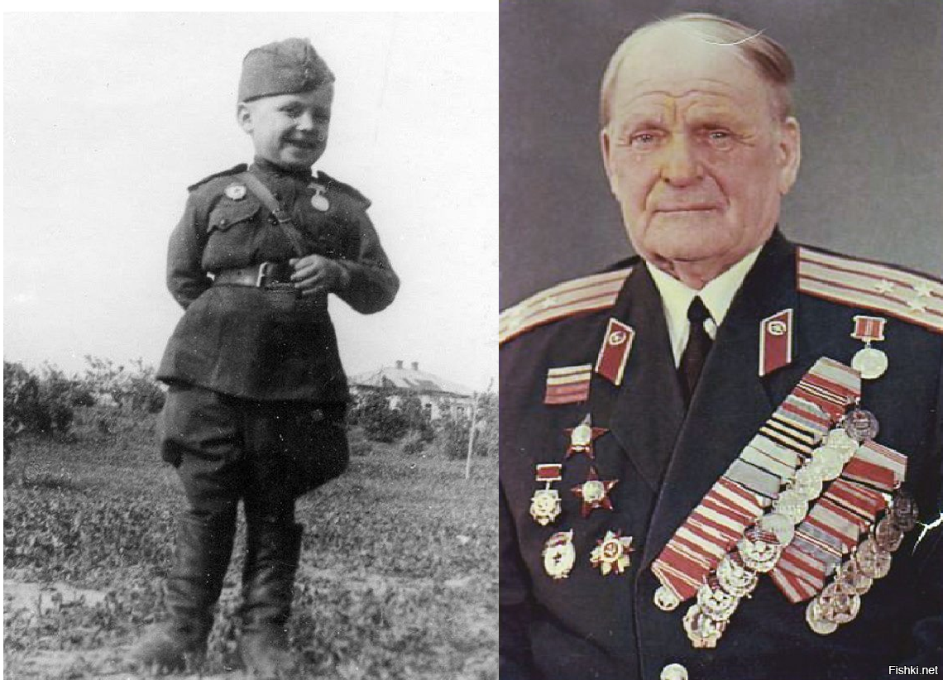
С заботы о самых близких и родных людях зарождается нравственная активность. Настоящий человек начинается с желания оказать помощь другим. Так начинается в человеке чувство патриотизма и любви к своему Отечеству.
Очень важно не забывать о героях, сражающихся за свою страну, и рассказывать детям об их подвигах.
Героями бывают и дети. Сегодня вы узнаете
о мальчике, которому во время войны было
столько же лет, как вам сейчас. Его звали
Сережа Алёшков. Сереже было 5 лет, когда
война началась. Это самый маленький солдат
за все войны, защитник Родины, сын полка.

Slide 8
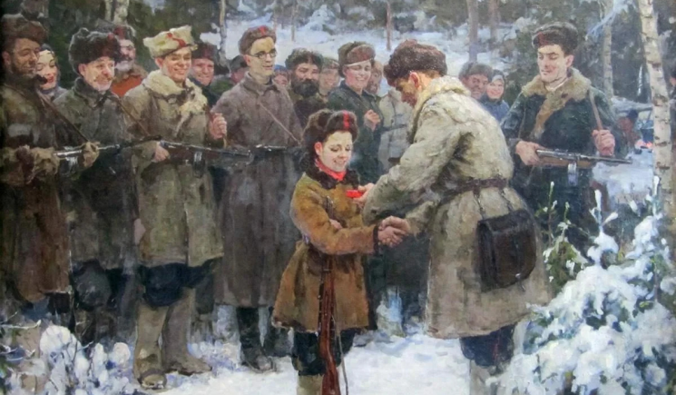
Алеша родился в деревне Грынь. У него было три старших брата. Папа его умер до войны, мальчики росли с мамой.
Когда началась война, два старших брата ушли на фронт. Мама и еще один брат Алеши, которому было 10 лет, ушли в партизанский отряд.
Партизаны – это люди, которые скрывались в лесу и помогали Советской армии бороться с врагами.

Slide 9
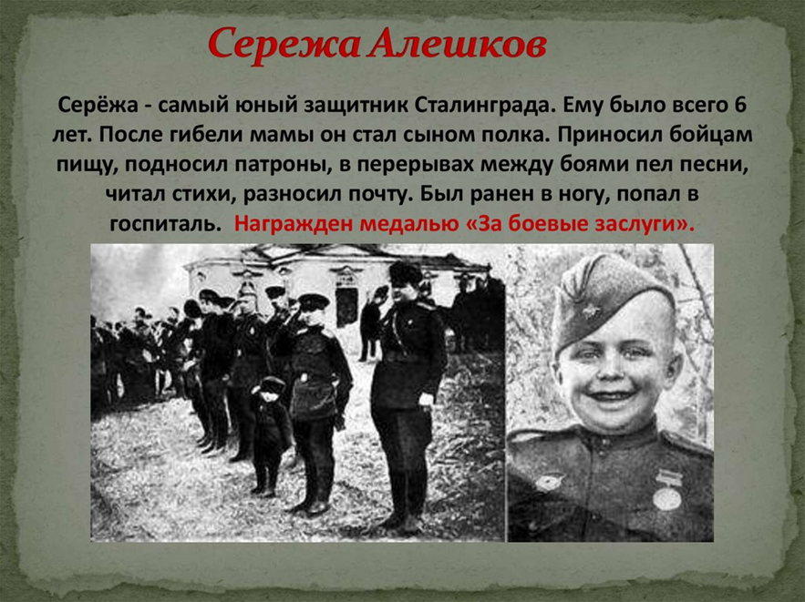
Маму и брата враги схватили, пытали, а потом казнили. Сережа видел, как убили его родных.
А потом вражеские войска заняли деревню, в которой жил Сережа. Все люди кинулись в лес спасаться, и Сережа в этой панике потерялся.
Он несколько дней бродил по лесу. Его нашли разведчики воинской части совсем обессиленного.

Slide 10
Для Сережи сшили форму. И у него началась настоящая военная жизнь. Конечно, на поля боевых сражений его не пускали, но Сережа выполнял много важных и полезных поручений, облегчающих жизнь солдат. Он приносил бойцам письма, подавал патроны, поднимал боевой дух однополчан, читал стихи и пел песни в моменты отдыха стрелков.

Slide 11
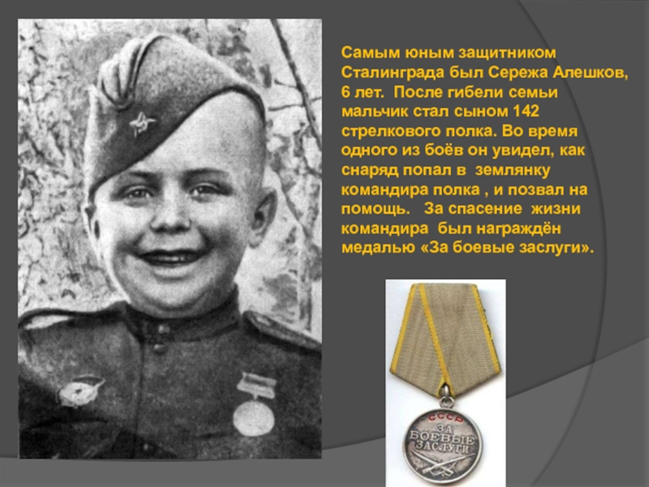
Однажды, во время одного из боев, Сережа увидел, как снаряд попал в землянку, в которой находились командир и солдаты. Сережа позвал на помощь и спас всех.
За спасение командира Сережу наградили медалью «За боевые заслуги».

Slide 12
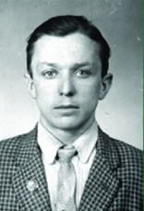
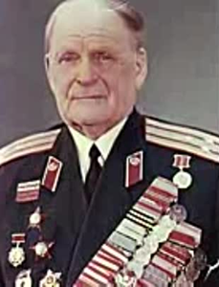
Сережа вырос и стал таким
Он имел боевые награды:
- медаль «За боевые заслуги»;
- медаль «За победу над Германией в Великой Отечествен-
ной войне»;
- орден Отечественной войны I степени.
История маленького героя войны, легла в основу фильма
«Солдатик».

Slide 13

Отдавая дань уважения солдатам той великой войны, в память о них, дети и внуки организовали акцию «Бессмертный полк».
В 1965 году, через двадцать лет после окончания войны, в городе Новосибирске местные школьники вышли на улицы города с портретами отцов-фронтовиков. Так они показали, что помнят и гордятся подвигом отцов и дедов.
В 2012 году журналисты из нашего города Томска Сергей Лапенков, Сергей Колотовкин и Игорь Дмитриев были первыми, кто организовал массовое шествие.
С тех пор это одно из самых главных событий в России, посвященных Дню Победы.

Slide 14
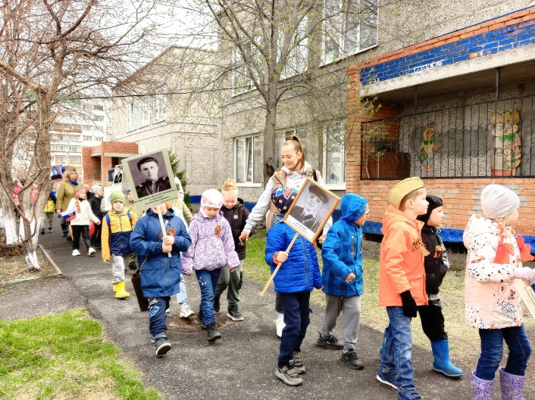
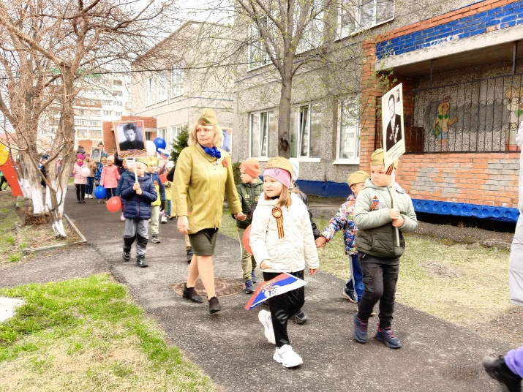
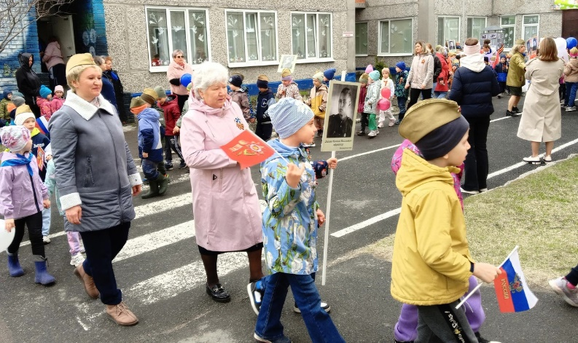
В нашем детском саду тоже проходит акция «Бессмертный полк».
Ребята приносят фотографии дедушек и прадедушек.
Мы помним их подвиг во имя будущей мирной жизни
на своей земле своей свободной страны.

Slide 15
Патриотизм – качество громкое, но очень нужное.
Начало свое берет в стенах семьи и дома.
Ведь защищать и оберегать свою семью –
это тоже патриотизм, только малый.
А оберегать и развивать свою страну –
это патриотизм в его масштабном смысле.
В это понятие входят и честь, и достоинство, и справедливость.
Мы все едины на планете. И защищая Землю,
мы являемся ее патриотами.
Она – наша общая Родина, где бы мы не жили.
И это тоже патриотизм.

Slide 16
Литература:
1. Алёшков Сергей Андреевич – Википедия.
2. Инфоурок. Ведущий образовательный портал России.
3. spr.ru›biblioteka/stories/stihi/stihotvorenie-…
4.https://culturelandshaft.wordpress.com/этногенез/русская-слава/высший-знак-отличия/.
5. html http://mansa-uroki.blogspot.com/2015/08/blog-post_22.html
6. Юные герои Великой Отечественной войны и их подвиги (электронный ресурс).

